Slide 1

一起來上手 吧~
CSIE105A sheep TA/SA

Slide 2
資傳學習家族
大家好，我們是資傳B2學習家族，２１位
家族老師是資傳的吳老師
每週皆有為家族小朋友們安排
定期聚會：指導同學們未來的方向
諮詢時間：解惑同學們的問題
學習時間：以讀書會的形式引導學習
歡迎其他有興趣的同學共勉

Slide 3
目錄
Chap.0 Java簡介
Chap.1 如何寫一手好程式
Chap.2 基本概念
Chap.3 開始撰寫
Chap.4 運算子
Chap.5 判斷
Chap.6 迴圈
Chap.7 條件式

Slide 4
Chap.0 Java簡介

Slide 5
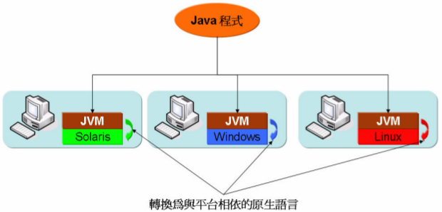
Java是一種跨平台的語言
編譯成byte code(假機器碼)再透過JVM執行

Slide 6
Ｊａｖａ
Ｊａｖａ的執行
Java將程式碼編譯過後產生Byte Code再交由
Java Virtual Machine編譯成相對應OS
的機器碼即可達成跨平台的效果
Ｃｏｍｐｉｌｅｒ
Ｍａｃｈｉｎｅ Ｃｏｄｅ
（Byte Code : 不存在的機器碼）
Internet
Operating System
J V M
Interpreter
硬體
執行

Slide 7
user
１ Edit
其他語言的執行
組合
High - Level
Language
Library call
Interpreter
Assembly
（直譯）
一邊翻譯 一邊執行 不存檔
２ Compile
組譯
Compiler
Assembler
直譯與編譯視程式語言而進行
一般來說高階語言的執行方式
皆是中間的方式執行
Ex：C++（除了Java）
左邊則是組合語言的執行
館藏、副程式
Library
Object
３ Link
Linker
Machine Code
可執行檔（存Disk檔）
４ Load
Loader
載入執行

Slide 8
Chap.1 如何寫一手好程式

Slide 9
打程式的原則
第一步 先有Idea
第二步 Think解決問題的方法
第三步 Write程式

Slide 10
程式組成
資料結構
Data Structures
演算法
Algorithms
程式
Program
＋
＝
內部提供的函式庫
或是自己撰寫的函式
搭配自己本身基本的程式能力
解決問題的方法

Slide 11
程式組成例子
題目：給你任一個整數，求質因數有哪些？
1 先思考演算法：
第一步→先求出該數的因數
第二步→再判斷求出的因數是否是質數
2 再思考程式需要用到什麼：
判斷、迴圈
3 然後開始撰寫～

Slide 12
撰寫程式請注意
１ 少用空白鍵，多用Tab鍵縮排
２ 大括弧盡量使用以下２種任一種
第一種：
If( …… )
{
……
}
第二種：
If( …… ){
……
}
最好不要：
If( …… ){……}
If( …… )
{……}

Slide 13
命名原則
變數命名最好以題目為主
不得已才用a、b……
一般變數會用n當作number的縮寫使用

Slide 14
加速除錯
程式最討厭的就是有錯誤卻找不到錯誤
平時打程式盡量養成打出自己看的懂的程式
如果自己打出來的程式自己也看不懂
就表示自己對程式的撰寫還不了解
更不用說想要拿自己寫的程式給別人看懂了

Slide 15
看出錯誤
程式編譯失敗的時候都會有錯誤訊息
你可以由錯誤訊息中看出錯誤在第幾行
還有究竟是哪裡發生了錯誤
如：
NoInitialContextException 未初始化
ArithmeticException 運算錯誤
ArrayIndexOutOfBoundException 陣列溢位

Slide 16
打掉重練不可恥
程式越打越不對勁或是越補越大洞時
表示你該重新打你的程式了
程式重新打能打出比原版更好的程式
也能更了解程式在做什麼
重新撰寫程式是程式設計師的必經之路
所以並不代表自己的實力不好
而是自己正在進步的前兆

Slide 17
Chap.2 基本概念

Slide 18
Java程式介紹
Java是一種物件導向的高階語言
所以在撰寫程式的時候，往往都要宣告類別
而類別內部可以撰寫函式進行想要的工作
類別
函式
變數

Slide 19
Java程式介紹
在Java中，要撰寫主程式需要擁有主要類別與函式
主要類別
{
主要函式(……)
{
……
}
}

Slide 20
Java程式介紹
這個意思表示 公開的主要類別名稱為Main
public class Main
{
……
}

Slide 21
Java程式介紹
Static表示靜態，如果執行其他函式並不會影響主程式執行的順序，會先存在記憶體當中之後繼續執行。
public class Main
{
公開 靜態 沒有回傳值的主程式
public static void main(String[] args)
{
……
}
}

Slide 22
Java程式介紹
String[] args 表示引數可以輸入很多個字串
也可以寫成String… args（args可以自行取名）
public class Main
{
引數
public static void main(String[] args)
{
……
}
}

Slide 23
Java程式介紹
String[] args 表示引數可以輸入很多個字串
也可以寫成String… args（args可以自行取名）
public class Main
{
引數
public static void main(String[] args)
{
……
}
}

Slide 24
系統輸入
在Java中，要輸入數值的話，可以透過：
１ Scanner Java 5 速度慢
２ BufferedReader Java 2 速度快
Scanner目前最廣為使用，但是耗費時間較多，優點是使用上很方便

Slide 25
Scanner介紹
整數 （2的補數） 說明
Int nextInt() 讀下一個整數
Long nextLong()
浮點數（IEEE754標準）
Float nextFloat() 不推薦使用
Double nextDouble() 讀下一個浮點數
字串（由多個字元串接在一起）
String next() 讀下一個字串
nextLine() 讀整行字串

Slide 26
Scanner介紹補充
請記住，字串不是基本資料型態，而是類別
primitive data types
int
double
……
Refrence（object data types）
String
BigInteger
……

Slide 27
Scanner介紹
使用nextLine()時，請注意！！以下執行會有問題
Int n = nextInt();
String s = nextLine();
Why？因為Java是跨平台的高階語言
Windows 換行是\r\n
Linux 換行是\n
所以跳行字元會吃不乾淨

Slide 28
Scanner介紹
所以改成這樣
Int n = nextInt(); //吃整數
String eat = nextLine(); //吃跳行
String s = nextLine(); //吃字串

Slide 29
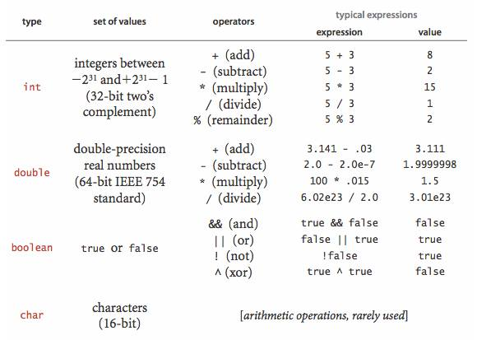
變數介紹

Slide 30
系統輸出
Java主要提供這三種輸出方式：
輸出後不換行 System.out.print();
輸出後換行 System.out.println();
Ｃ語言式輸出 System.out.printf();

Slide 31
Ｃ語言式輸出
整數 %d
浮點數 %f
科學記號 %e
字串 %s
字元 %c
布林 %b
八進位 %o
十六進位 %x
換行 %n（only in java）自動偵測OS

Slide 32
Ｃ語言式輸出
以下兩者用法皆相同 f是format的縮寫
System.out.printf();
System.out.format();
格式都是 ( 放字串 , 放變數 );

Slide 33
題目樣式
通常題目有輸入就會有輸出
題目：輸入兩個數字，請問總和是多少？
Input：
1 2
5 3
Output：
3
8

Slide 34
題目樣式
說明：請仔細看輸入輸出，題目是輸入兩個數字
所以請對照２個數字和輸出的１個數字
從中可得知，我需要用Scanner輸入２個整數
再輸出１個數值
了解題目意思和輸入輸出之後
就能開始打程式了！

Slide 35
Chap.3 開始撰寫

Slide 36
題目樣式
通常題目有輸入就會有輸出
題目：輸入兩個數字，請問總和是多少？
Input：
1 2
5 3
Output：
3
8

Slide 37
題目樣式
因為題目需要輸入，所以需要用到Scanner
第一步 匯入package的類別（類函式庫）
import java.util.Scanner;
第二步 類別產生物件，建構值放系統輸入
Scanner sc = new Scanner(System.in);

Slide 38
題目樣式
第三步 思考要輸入什麼
例如：
整數 ->nextInt();
浮點數->nextDouble();

Slide 39
題目樣式
所以以例題來說，會打成這樣
Scanner sc = new Scanner(System.in);
Int a = sc.nextInt();
Int b = sc.nextInt();
Int sum = a+b;

Slide 40

題目樣式
最後則就呼叫系統輸出答案 就完成了！
System.out.println(sum);
襪～第一支程式打出來了耶

Slide 41
Chap.4 運算子

Slide 42
運算子
運算子有很多種
基本運算子：＋ － ＊ ／ ％
指定運算子：＝
比較運算子：＞ ＜ ＝＝ ！＝
邏輯運算子：&& ||
位元運算子：& | ^ ~
三元運算子：
(boolean)？(if true do…)： (if false do…)

Slide 43
指定運算子
除了等號之外，還有其他是指定運算子
範例 縮寫過後
a=a+b a+=b
a=a – b a-=b
a=a * b a*=b
a=a / b a/=b
a=a%b a%=b

Slide 44
三元運算子
三元運算子的作用相當於if(…){…}else{…}
例如：
if(a>=b)
t = a;
else
t = b;
t = (a>=b)?a:b;

Slide 45
運算子
Java 7開始提供開發者常值宣告時，可底線
例如：
int a = 1234_5678;
double b = 3.141_592_653;

Slide 46
Chap.5 判斷

Slide 47
判斷
生活中時常會需要判斷一些事情
例如：肚子餓了是否要買午餐
程式也是需要判斷事情的
所以你必須幫程式加入邏輯去判斷一些事情

Slide 48
前提摘要
判斷需要用到if(……)
裡面則是放boolean (布林值)
資料型態 大小 儲存資料
Boolean 1bit true/false

Slide 49
布林值
其他程式語言，如：C語言，可以接受很多例外情況的值。
例如在Ｃ語言中：
０是false 非０則是true（負數也是true）
Java則是嚴謹的規定必須是真假值

Slide 50
判斷
你可以更改布林值來決定判斷
boolean 要買早餐了嗎 = false;
if(要買早餐了嗎)
{
……//買吧！
}
else
{
……//省省吧
}

Slide 51
判斷奇偶數
判斷奇偶數會用到%來取出餘數
判斷偶數：
int n = ??????;
if(n%2==0)
{
//做你要做的事情
}
奇數則是n%2==1

Slide 52
Chap.6 迴圈

Slide 53
迴圈
很多事情你可能每天都在做
像是你每天都必須判斷你到底該不該買午餐
也許昨天買，今天不買

Slide 54
迴圈
boolean 第一天要買早餐了嗎 = false;
if(要買早餐了嗎){……}else{……}
boolean 第二天要買早餐了嗎 = true;
if(要買早餐了嗎){……}else{……}
boolean 第三天要買早餐了嗎 = false;
if(要買早餐了嗎){……}else{……}
……
判斷那麼多次是否覺得程式碼很長？

Slide 55
迴圈種類
所以你需要迴圈來縮減它！！
迴圈總共有這三種：
for loop 標準迴圈
while……do 先判斷再做
do……while 先做一次再判斷

Slide 56
迴圈
推薦大家用for迴圈
格式是for(起始宣告;範圍宣告;增加的值){……}
例如：１跑到100則寫成
for(int i=1;i<=100;i++){……}

Slide 57
迴圈搭配判斷奇偶數
如果題目給你兩個數字，問你範圍內有幾個奇數
int sum = 0;
for(int i=a;i<=b;i++)
{
if(i%2==1)
sum++;
}

Slide 58
Chap.7 條件式

Slide 59
條件式
有時候你可能會遇到做一件事情要一次判斷很多事
像是你要買午餐時，有好多種選擇，不知道要吃哪家，這個時候你可以將判斷式簡化寫成條件式

Slide 60
條件式
Int n = ????; //店的編號
if(n==1)
//吃飯糰
else if(n==2)
//吃關東煮
else if(n==12)
//吃義大利麵
else
//腳好痠不吃了啦！！

Slide 61
條件式
改成條件式（注意一定要有break！）：
switch(n)
{
case 1: //吃飯糰 break;
case 2: //吃關東煮 break;
case 12: //吃義大利麵 break;
default: //不吃了
}

Slide 62
條件式
給你一位同學的成績，請問他的等級是多少？
Int n = sc.nextInt() / 10; //分數除以10
switch(n)
{
case 10: //100分太神啦 break;
case 9: //90分以上好棒 break;
case 8: //80分女子口屋 break;
case 7: //70分還可以啦 break;
case 6: //60分放推型考生 break;
default://以下銅牌
}

